Slide 1
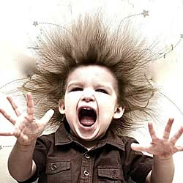
Фразеологизмы
Употребление
в речи

Slide 2
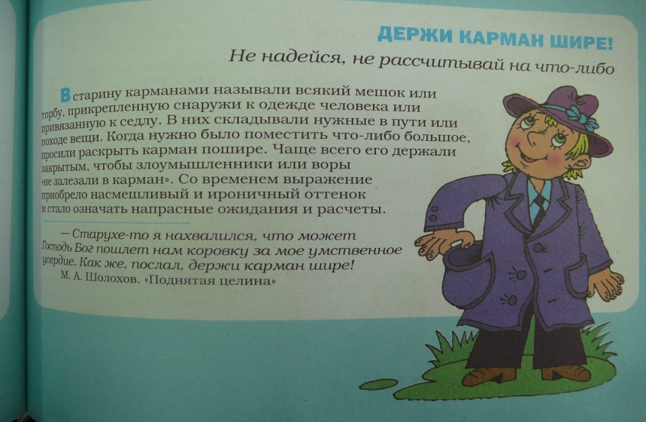
Стилевая окраска фразеологизмов русского языка
Большинство фразеологизмов русского языка имеет своим источником русскую разговорно-бытовую речь.
Бабушкины (бабьи) сказки (разг., неодобрит.) - выдумки, вздор.
Держать хвост пистолетом (разг., шутл.) - не терять выдержки, самообладания, не унывать).
Держи карман шире (разг., шутл.) –не надейся, не рассчитывай на что- либо.
Развешивать уши (прост.) слушать что либо с большим увлечением и доверчивостью.

Slide 3
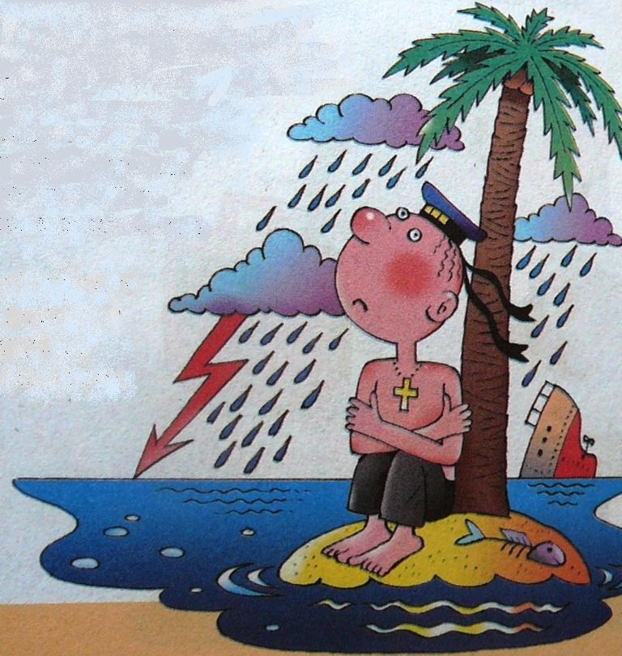
Вторая группа фразеологизмов – книжные.
Во сто крат (книжн. высок.) - во много раз, на много.
Нести свой крест (книжн. высок.)- мужественно, стойко переносить трудности, невзгоды, ради высоких целей идей.
Поднимать на щит (книжн.) - отзываться с похвалой о ком-либо или о чём либо, восхвалять.

Slide 4
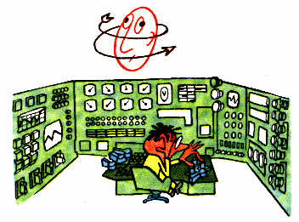
Фразеологизмы могут быть многозначными.
Сойти с ума
Лишиться рассудка
Сильно беспокоиться
Очень интересоваться чем-либо
Делать глупости, поступать неразумно
Восклицания, выражающие удивление
Приходить в себя
Выходить из обморочного состояния
Не чувствовать усталости
Перестать волноваться, успокаиваться

Slide 5
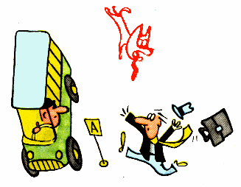
Фразеологические синонимы
(близкие по значению фразеологизмы).
В два счёта
В мгновение ока
В один мах
Одна нога здесь, другая там
Во весь дух
Во все лопатки
Во всю прыть
Изо всех сил
Что есть духу

Slide 6
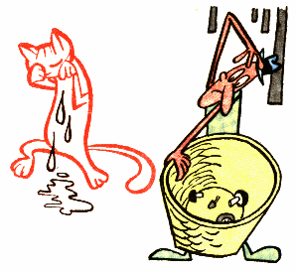
Фразеологические антонимы (противоположные по значению фразеологизмы).
Кот наплакал (очень мало)- Куры не клюют (очень много)
Как кошка с собакой (недружно)
Душа в душу (дружно)

Slide 7
Определите значения фразеологизмов:
Со всех ног Ничего не видно
Ни в зуб ногой Доверчиво слушать
Зарубить на носу Очень быстро
Хоть глаз выколи Ничего не знать
Развесить уши Твёрдо запомнить
Укажите фразеологизмы – антонимы:
Жить как кошка с собакой Хоть отбавляй
С гулькин нос Душа в душу
Вдоль и поперёк Спустя рукава
Засучив рукава На скорую руку

Slide 8
Вспомните, какие фразеологизмы мы употребляем, когда говорим:
О полной тишине
Об очень большой тесноте в помещении
О том, кто потерпел неудачу, оказался в неловком, смешном положении
яблоку негде упасть, слышно, слышно, как муха пролетит, дать задний ход, плыть по течению, отвести глаза, сел в калошу.
отвести глаза, сел в калошу,

Slide 9
Найдите фразеологизмы-синонимы и соедините их.
Голову морочить Держать ушки на макушке
Держать ухо востро Летать в облаках
Считать ворон Сердце не на месте
Утереть нос Заговаривать зубы
Кошки на душе скребут Заткнуть за пояс

Slide 10
Ресурсы:
http://rudocs.exdat.com/docs/index-125184.html
http://frazbook.ru/
http://www.encsite.info/

Slide 11
Спасибо за внимание
Презентацию подготовила
Яганина С. В., учитель русского языка и литературы МОКУ «Зареченская ООШ» Октябрьского района Приморского края.

